Slide 1

第4章 AngularJS进阶

Slide 2
学习目标
3
了解AngularJS中的MVVM实现方式
掌握AngularJS的启动流程
依赖注入和控制反转
了解
了解
掌握
掌握
1
熟悉
熟悉
熟悉AngularJS的脏检查机制的实现原理
$watch()函数和$apply()函数的作用
AngularJS的三种依赖注入方式
2

Slide 3

作业点评
提问
请列举AngularJS中常用的程序控制类指令并简要描述其作用。
请简述ng-repeat指令的使用方法。
● ng-app：用于初始化一个AngularJS 应用程序，将ng-app的元素声明为$rootScope的起点。
● ng-controller：用于为应用添加控制器，在控制器中可以编写代码，创建函数和属性，并使用$scope对象来访问它们。
● ng-init：用于在HTML模板中定义初始化值，例如初始化一个字符串：“<div ng-app ng-init="text='Hello'">”。
ng-repeat指令属于访问流程类指令，可以用来遍历数组或者对象。从集合中的每个项目实例化一个模板。每个模板实例都获取自己的作用域，其中给定的循环变量设置为当前集合项，并$index设置为项索引或键。

Slide 4

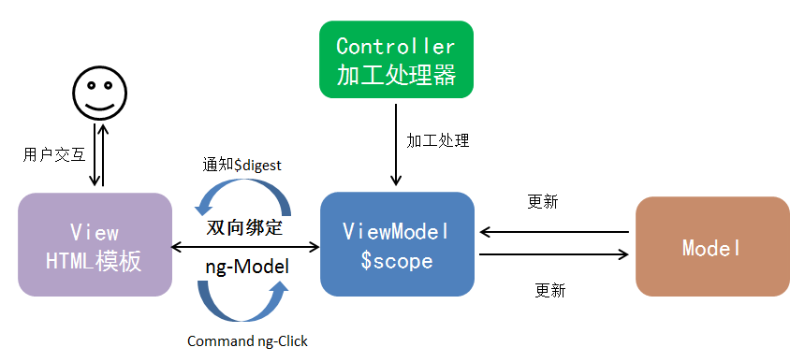
AngularJS与MVVM
将组合一个或者多个Service来获取业务领域Model的数据，并将数据放在ViewModel上，使得应用界面在启动加载的时候达到一种可用的状态。
专注界面的显示和渲染，AngularJS中是包含声明式指令和HTML标签的视图模板。
AngularJS中，Model是封装和处理这些与Model相关的业务逻辑的场所。
在AngularJS中$scope对象为ViewModel，它是View和Model的粘合体，负责View和Model的交互和协作，给View提供显示的数据以及View中Command事件操作Model的途径。

Slide 5
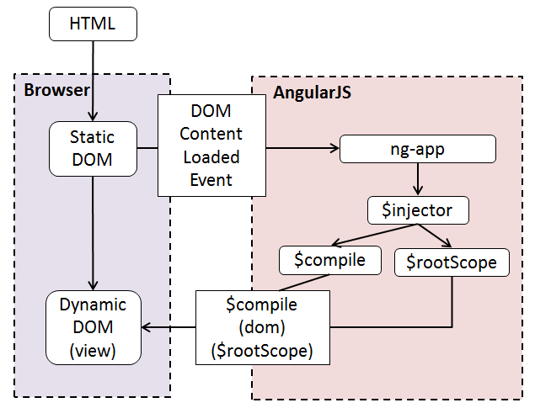
AngularJS的启动流程

Slide 6

AngularJS的启动流程
<script src="angular.js"></script>
<body ng-app>
<p ng-init="name='World'">Hello {{name}}!</p>
</body>
加载HTML
加载angular.js文件
启动AngularJS代码
确定AngularJS程序边界
配置$injector（注入器）
渲染页面

Slide 7

脏检查机制
脏检查的作用是用来检查AngularJS程序中的“脏值”，例如当视图中某条数据发生改变时，可以理解为这条数据“脏了”，通过$scope的脏检查机制，可以保持View和ViewModel的数据保持一致，实现数据的双向绑定。

Slide 8
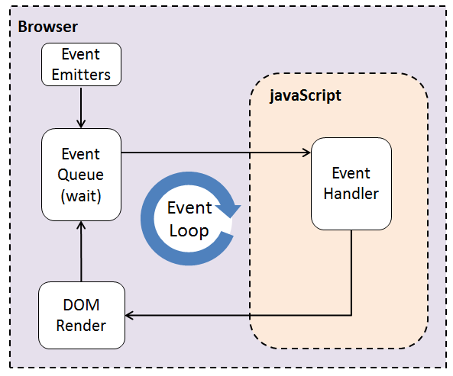
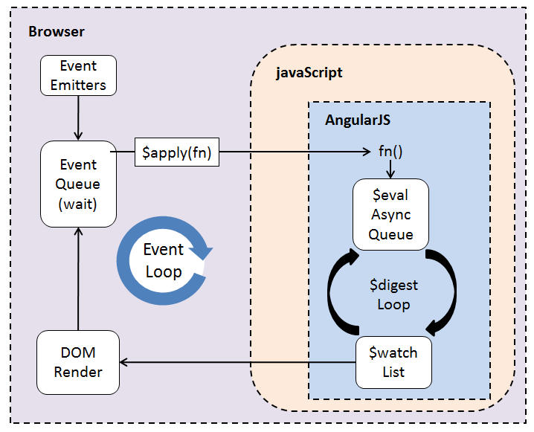
脏检查机制
脏检查机制的实现原理
浏览器等待事件被触发，一旦触发，就会进入到Context中，一般通过回调函数来修改DOM。
浏览器的内部存在一个Event Loop，JavaScript引擎在运行时会单线程的处理事件任务。这些异步任务通过Event Emitters被触发，然后放入Event Queue中去，先进先出被执行。
1.注册事件监听器,事件触发，添加到Event Queue。
2.事件的回调函数进入到Context
3.调$digest()进入$digest Loop
4. $digest Loop由两个循环组成：$evalAsync Queue（异步运算队列）和$watch List（监听列表）
5.循环结束，DOM将会被渲染
JavaScript的事件循环流程
AngularJS的事件处理机制

Slide 9

脏检查机制
脏检查机制的实现原理
<body>
<input ng-model="name">
<p>Hello {{name}}!</p>
</body>
程序的交互过程
当用户按下某个键时，触发input上的keydown事件。
指令监听值变化，调用$apply()更新Context中的数据赋值name。
$digest循环开始执行，查询每个$watch是否变化。
监视$scope.name的$watch报告变化，强制再执行$digest循环。
新的$digest循环没有检测到变化，浏览器更新DOM。

Slide 10

脏检查机制
$watch函数
脏检查机制的核心之一就是利用作用域上的$watch()函数注册监听器，监听器不仅可以监听作用域上的数据，还可以自定义数据变化后要执行的操作
$scope.$watch(watchFn, function (newValue, oldValue){
//TODO数据变化时执行的操作
}
,valueEq);
当前的$watch监听的表达式
表示当数据发生改变时需要执行的操作
值为Boolean，代表是否开启监听，默认为true

Slide 11
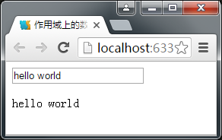
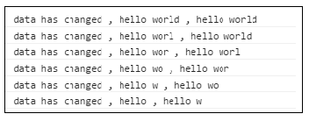
脏检查机制
在AngularJS Context中的每一个事件都会执行一次$digest Loop，对于ng-model绑定的表单控件来说，每改变一个字符就会调用一次$watch()函数，以便及时的更新View。接下来通过一个案例来演示$watch()函数被调用的效果
案例
代码详见教材demo2-6

Slide 12

脏检查机制
$apply函数
脏检查机制的启动实际上是调用了$digest()函数，启动$digest循环，$digest()函数是一个内部函数，在一般的应用代码中不会直接调用它，所以通过调用$apply()函数来间接的调用$digest()函数。简单理解，一次脏检查就是调用一次$apply()或者$digest()函数，将数据中最新的值呈现在界面上。

Slide 13
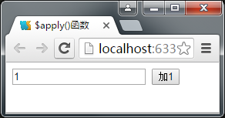
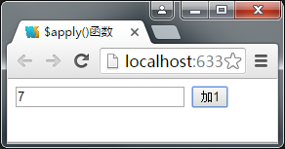
脏检查机制
$apply函数
例如使用普通JavaScript代码对作用域的数据进行操作后，如果想把结果实时更新到视图，可以手动的调用$apply()函数来实现。接下来通过一个案例来演示该效果。
案例
代码详见教材demo4-2
程序中添加代码
调用$apply()函数

Slide 14

AngularJS与依赖注入
控制反转（IoC）用来减少计算机程序的耦合问题，一般分为两种类型，依赖注入和依赖查找。而依赖注入是控制反转思想的一种实现方式。
组件获取依赖有三种方式
1
2
3
创建依赖
查找依赖
依赖注入
如使用new操作符
如引用全局变量
（不做讨论）

Slide 15

AngularJS与依赖注入
组件获取依赖有三种方式
1
创建依赖
这种方式有个弊端，就是当程序多个模块都需要应用一个对象时，会造成模块之间的高耦合，如果一个对象参数过多，有可能还需要该对象创建依赖的其他对象，所以这种方式无法适合复杂的应用。

Slide 16

AngularJS与依赖注入
组件获取依赖有三种方式
3
依赖注入
它的重要特点是在系统运行中，可以把创建依赖对象的控制权交给IoC容器，由IoC容器动态通过依赖注入的方式，向某个对象提供它所需要的其他对象，这样对象与对象之间松散耦合使得程序的整个体系结构变得非常灵活。

Slide 17
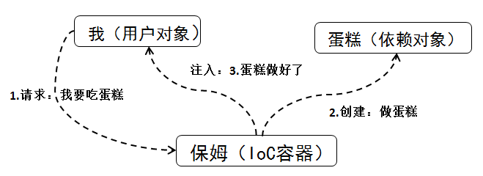

AngularJS与依赖注入
依赖注入
依赖注入从思想上 “主从换位” 。把应用程序像依赖对象主动出击变为应用程序被动的等待，由IoC容器来创建并注入。
理解依赖注入的几个关键问题。
谁依赖于谁：当然是用户对象依赖于IoC容器；
为什么需要依赖：用户对象需要IoC容器来提供自己需要的外部资源；
谁注入谁：IoC容器向用户对象注入用户对象所依赖的对象；
注入了什么内容：注入用户对象所需要的外部资源（包括对象、第三方资源、常量数据等）。

Slide 18
AngularJS与依赖注入
JavaScript如何实现依赖注入
在JavaScript中实现依赖注入的关键在于对依赖对象参数的解析
1
在注册表中定义两个可以被注入的依赖对象
2
解析需要依赖的JavaScript对象。
3
得到源码后用正则表达式解析出各个参数的名称。
4
setFuncParams（params），接收参数列表，赋值给对象。
5
eat(food) 声明一个同名的参数并且注入，输出属性。
6
inject(func)模拟IoC，将参数列表传递给用户对象。
7
inject(eat)测试结果，成功，在eat()中可使用food的值。

Slide 19
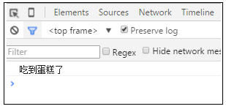
AngularJS与依赖注入
JavaScript如何实现依赖注入
接下来通过代码来演示JavaScript实现依赖注入的过程
案例
代码详见教材demo4-3
在代码中，定义了一个注册表，注册表中包含两个对象food和fruit，在eat函数中注入对象food，注入成功后便可以在eat()函数中使用food.cake了；getFuncParams()函数用于获取注册表的参数，并将该列表放在params对象中；inject() 函数中，使用apply()函数将获取的参数列表传递给注入器的参数，最后调用注入器，将用户对象函数eat()作为参数，在程序运行时，eat函数的参数food的值为{cake:'蛋糕'}。

Slide 20
AngularJS与依赖注入
AngularJS中的依赖注入
通过学习AngularJS启动流程，读者了解AngularJS在应用的启动阶段会创建一个$injector，$injector就是AngularJS的注入器，AngularJS使用 $injector来提供依赖注入服务，管理依赖关系的查询和实例化。
当AngularJS组件启动时，$injector会负责实例化，并将其需要的所有依赖传递进去。$injector可以实例化AngularJS中所有的组件，包括应用的模块、指令和控制器等，每个AngularJS应用都有一个$injector。

Slide 21
AngularJS与依赖注入
AngularJS中的依赖注入
在AngularJS中注册表就是模块，那么通过模块注册进来的函数就可以使用依赖注入
函数名 | 描述
value() | 调用该函数表示模块将注册一个变量（隐式创建了一个服务提供商）。
directive() | 调用该函数表示模块将在$compileProvider中注册一个指令。
config() | 调用该函数表示为模块追加一个配置方法。
constant() | 调用该函数表示模块将给默认的$provider注册一个常量。
factory() | 调用该函数表示模块中将生成一个服务工厂（隐式创建一个了服务提供商）。
provider() | 调用该函数表示模块将添加一个服务提供商。
service() | 调用该函数表示模块将注册一个服务（隐式创建了一个服务提供商）。
filter() | 调用该函数表示模块将在$filterProvider中注册一个过滤器。
animation() | 调用该函数表示模块将在$animateProvider中注册一个动画服务。
run(block) | 调用该函数表示模块将执行某个功能块，block可以是方法，也可以是数组。

Slide 22
AngularJS与依赖注入
AngularJS中的依赖注入
行内式
注入声明
显式
注入声明
推断式
注入声明
1
2
3
var app=angular.module('myApp', []);
// 创建 value 对象 "temp" 并传递数据
app.value("temp", "Hello");
app.controller('MyController',['$scope','temp',function($scope,temp) {
$scope.sayHello = function() {
alert(temp);
}
}]);
var app=angular.module('myApp', []);
// 创建 value 对象 "temp" 并传递数据
app.value("temp", "Hello"); app.controller('MyController',function($scope,temp) {
$scope.sayHello = function() {
alert(temp);
}
});
var myController = function($scope, temp) {
$scope.sayHello = function() {
alert(temp);
}
}
myController.$inject = ['$scope', 'temp'];
app.controller('MyController', myController);

Slide 23

课后作业
作业
请列举AngularJS中提供的三种依赖注入方式。
请简述AngularJS中$ apply ()函数的作用。

